Slide 1
UNIDADE 2
Documentação
Arquitetural
Como registrar decisões que o time do futuro vai entender
📄 Por que Documentar?
🗺️ C4 Model
📝 ADRs
👁️ Visões 4+1
💻 Docs-as-Code
🏭 Cases + Referências
Design e Arquitetura de Software II • Engenharia de Software

Slide 2
Agenda — Unidade 2
Seis tópicos que constroem uma visão completa de documentação arquitetural útil
01
Por que Documentar?
02
C4 Model
O custo real de não documentar e os anti-patterns mais comuns.
Quatro níveis de abstração para comunicar arquitetura para diferentes públicos.
03
ADRs
04
Visões 4+1
Architectural Decision Records — registrar o porquê, não só o quê.
Kruchten: Lógica, Processo, Física, Desenvolvimento e Cenários.
05
Docs-as-Code
06
Cases Reais + Referências
Mermaid, Structurizr DSL e MkDocs — documentação versionada no Git.
Nubank, Spotify e Mercado Livre — e a bibliografia completa.

Slide 3
📄 Por que Documentar Arquitetura?
A documentação não é o entregável — é o que permite ao sistema evoluir com segurança
💡 'Um sistema sem documentação arquitetural funciona. Até que alguém precisa mudá-lo.' — Simon Brown, 2018
🔄 Onboarding lento e custoso
Sem documentação, cada novo engenheiro gasta semanas reconstruindo o mapa mental do sistema. Em empresas com turnover alto, esse custo se multiplica a cada saída. Estudos do IEEE estimam que 30-40% do tempo de manutenção é gasto em compreensão de código não documentado.
⚠️ Decisões discutidas em loop
'Por que usamos MongoDB aqui? Postgres não seria melhor?' — quando o contexto da decisão não foi registrado, o time refaz o mesmo debate meses depois, sem os dados que levaram à escolha original. Energia desperdiçada em discussão ao invés de construção.
💸 Refatorações que não deveriam existir
Arquiteturas são alteradas porque ninguém entendeu as restrições originais. Um ADR de 15 minutos poderia ter evitado semanas de retrabalho. O custo de não documentar se materializa não hoje, mas em 6, 12, 24 meses.
📚 Brown, S. (2018). Software Architecture for Developers. Leanpub. | IEEE Std 1016-2009 — Software Design Descriptions.
Notes:
O IEEE (Institute of Electrical and Electronics Engineers)

Slide 4
Anti-pattern 1 — Big Design Upfront (BDUF)
Documentar tudo antes de começar parece prudente. Na prática, gera desperdício em escala.
❌ Como o BDUF acontece
✅ Documentação incremental
• Sprint 0 inteiro dedicado a diagramas
• Documenta o que já foi decidido, não o futuro
• Documento de 80 páginas antes do primeiro commit
• 1 ADR por decisão arquitetural — 15 min cada
• Todo o schema de banco definido upfront
• C4 L1 no dia 1, L2 quando containers existirem
• Arquitetura congelada antes de entender o domínio
• Revisão em PR: doc junto com o código
• Resultado: doc desatualizada no sprint 2
• Docs-as-Code: automaticamente sincronizada
• Ninguém lê, ninguém mantém
• Time mantém porque é simples de manter
📚 Fowler, M. (2004). Is Design Dead? martinfowler.com | Beck, K. et al. (2001). Manifesto for Agile Software Development. agilemanifesto.org
Notes:
BDUF (Big Design Up Front, ou "Grande Design Antecipado") é uma abordagem de desenvolvimento de software, típica do modelo cascata, onde todo o design, requisitos e arquitetura devem ser finalizados antes do início da implementação.

Slide 5
Anti-pattern 2 — Documentação Fora de Sincronia
O diagrama diz uma coisa, o código faz outra. Os dois estão errados — mas o código é que vale.
💡 'Documentação errada é pior que ausente — induz o leitor a conclusões falsas sobre o sistema.' — Martin Fowler
Como a sincronia se perde ao longo do tempo:
Sprint 1
Diagrama C4 criado. Código e doc alinhados.
Sprint 3
Novo serviço de notificação adicionado. Diagrama não atualizado.
Sprint 7
Banco migrado de Mongo para Postgres. Doc ainda diz Mongo.
Sprint 12
Dev novo lê a doc, implementa baseado nela. Bug em produção.
✅ Solução: Docs-as-Code — diagramas como arquivos no repositório, gerados no CI. Se o diagrama não compila, o PR não passa.
📚 Fowler, M. (2003). DocumentationAndAgileMethods. martinfowler.com/bliki | Penev, A. (2021). Docs-as-Code. Write the Docs.

Slide 6
Anti-pattern 3 — Decisão Arquitetural sem Contexto
A decisão ficou registrada. O porquê não. Seis meses depois, ninguém sabe por onde começar a questionar.
Cena real: Pull Request de refatoração
Dev A: 'Ei, por que usamos RabbitMQ aqui? Kafka não seria melhor?'
Dev B: 'Não sei. Estava assim quando entrei no time.'
Dev A: 'Vou propor a migração então.' ← Horas de investigação que poderiam ser 0.
O que deveria existir:
📋 Contexto
✅ Decisão
Em 2022, o volume era 5k msg/s. Kafka tem overhead operacional alto para esse volume.
Adotamos RabbitMQ — operacionalmente mais simples para a escala atual.
⚖️ Trade-off
🗒️ Alternativas
Aceito: Kafka seria melhor acima de 50k msg/s. Quando chegarmos lá, revisamos.
Kafka avaliado e descartado por complexidade operacional prematura.
📚 Nygard, M.T. (2011). Documenting Architecture Decisions. cognitect.com/blog | Keeling, M. (2017). Design It! Pragmatic Bookshelf.

Slide 7
🗺️ C4 Model — O que é?
Uma abordagem para criar mapas de software em diferentes níveis de zoom
💡 C4 resolve o problema do diagrama único que tenta comunicar tudo para todos — e não comunica nada para ninguém.
Origem
O problema que resolve
Criado por Simon Brown a partir de 2010 como resposta à proliferação de notações complexas (UML, ArchiMate) que exigiam treinamento especializado para serem lidas.
Publicado no livro 'The C4 Model for Visualising Software Architecture' (Leanpub, 2018). Disponível gratuitamente em c4model.com.
Assim como o Google Maps tem zoom (país → cidade → rua → edifício), o C4 oferece 4 níveis de abstração.
Cada nível é produzido para um público diferente com uma pergunta diferente em mente — não há 'diagrama universal'.
A notação é minimalista por design: caixas, setas e texto. Sem símbolos especiais para aprender.
Os 4 níveis:
L1 — Context
L2 — Container
L3 — Component
L4 — Code
CEO / PO
Dev / DevOps
Dev Backend
Dev impl.
📚 Brown, S. (2018). The C4 Model for Visualising Software Architecture. Leanpub / c4model.com

Slide 8
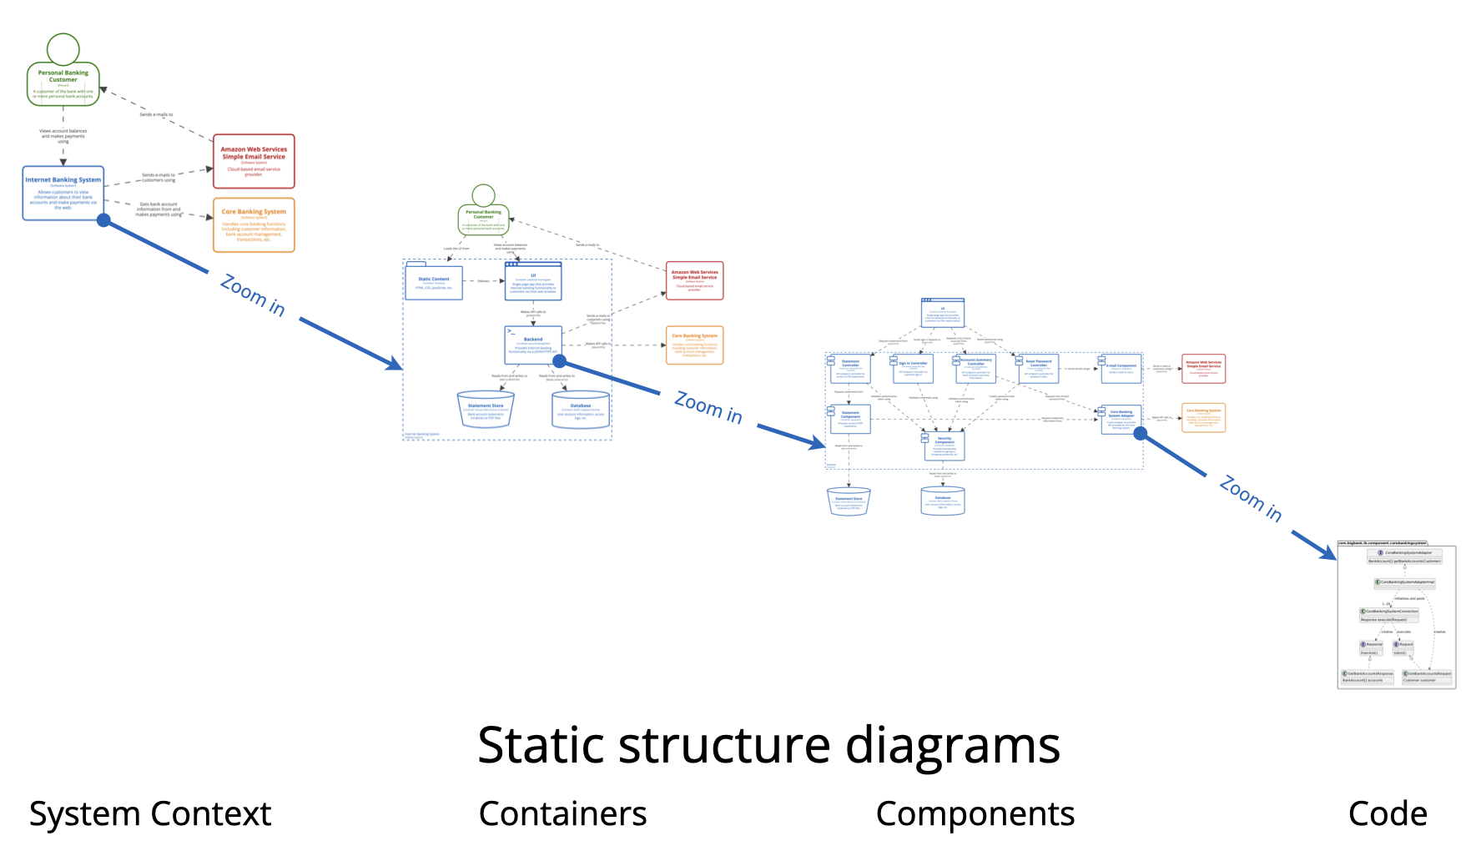
🗺️ C4 Model — O que é?
📚 Brown, S. (2018). The C4 Model for Visualising Software Architecture. Leanpub / c4model.com

Slide 9
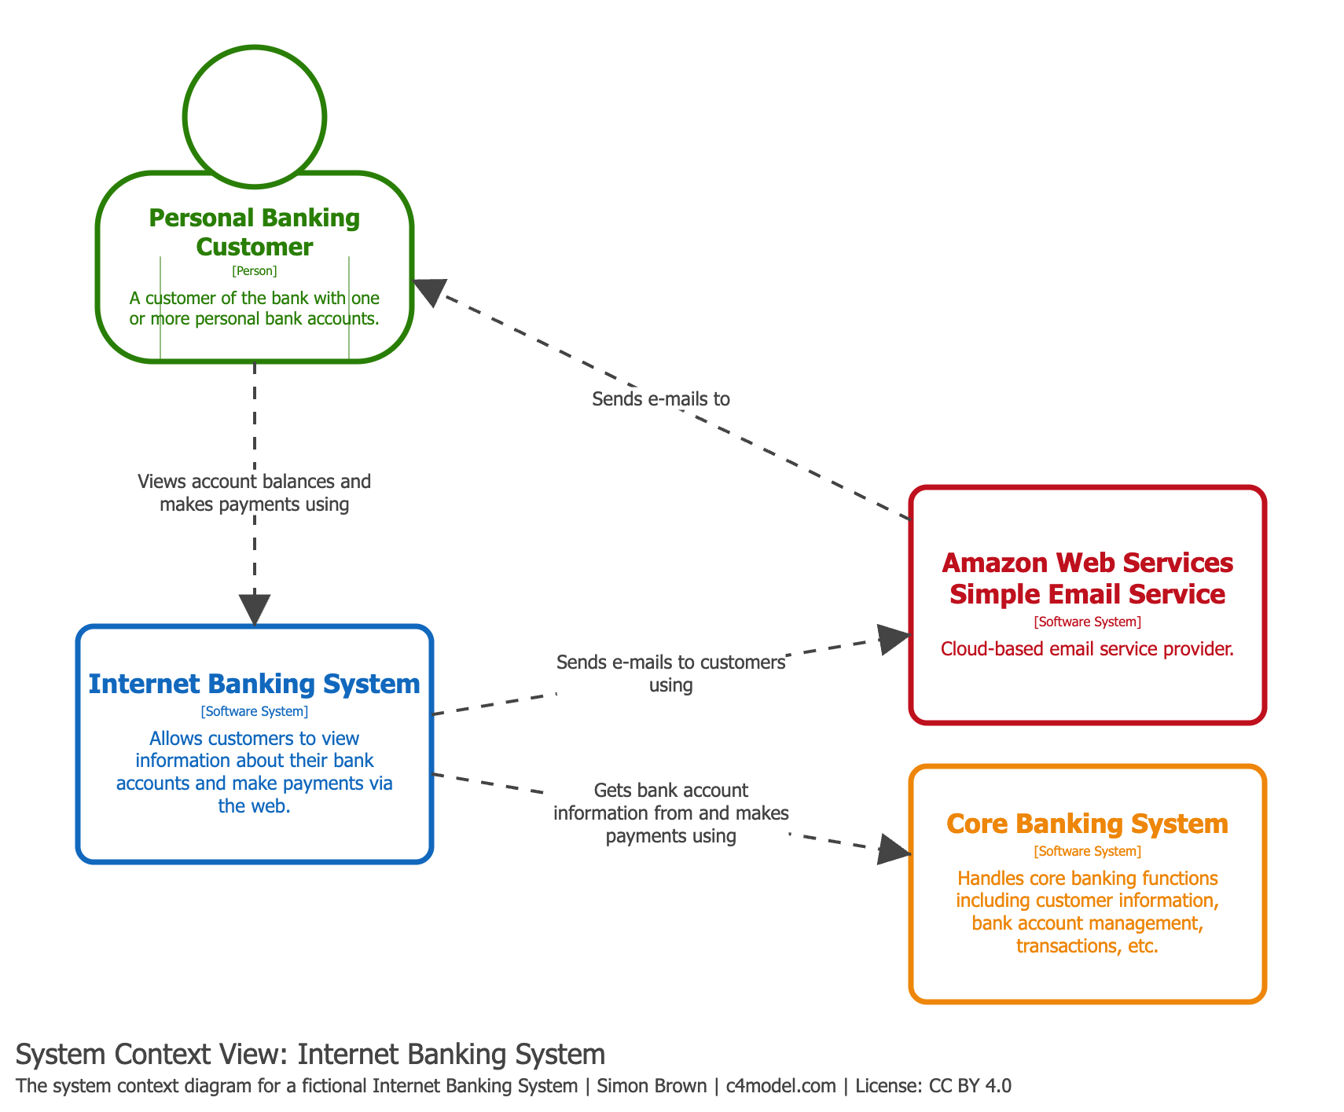
🗺️ C4 — L1: Context
O zoom mais distante — o sistema e quem interage com ele, sem detalhes técnicos
Características do L1
Exemplo visual — Internet Banking
Público-alvo:
CEO, PO, stakeholders de negócio
Pergunta:
'O que faz e com quem se comunica?'
Tecnologia:
Não aparece — propositalmente
Elementos:
Pessoas + Sistema central + Sistemas externos
Detalhe:
Zero — só o essencial para a conversa estratégica
Frequência:
Atualizado a cada mudança de integração
📚 Brown, S. (2018). C4 Model — Level 1: System Context Diagram. c4model.com/#SystemContext

Slide 10
🗺️ C4 — L1: Context
📚 Brown, S. (2018). C4 Model — Level 1: System Context Diagram. c4model.com/#SystemContext

Slide 11
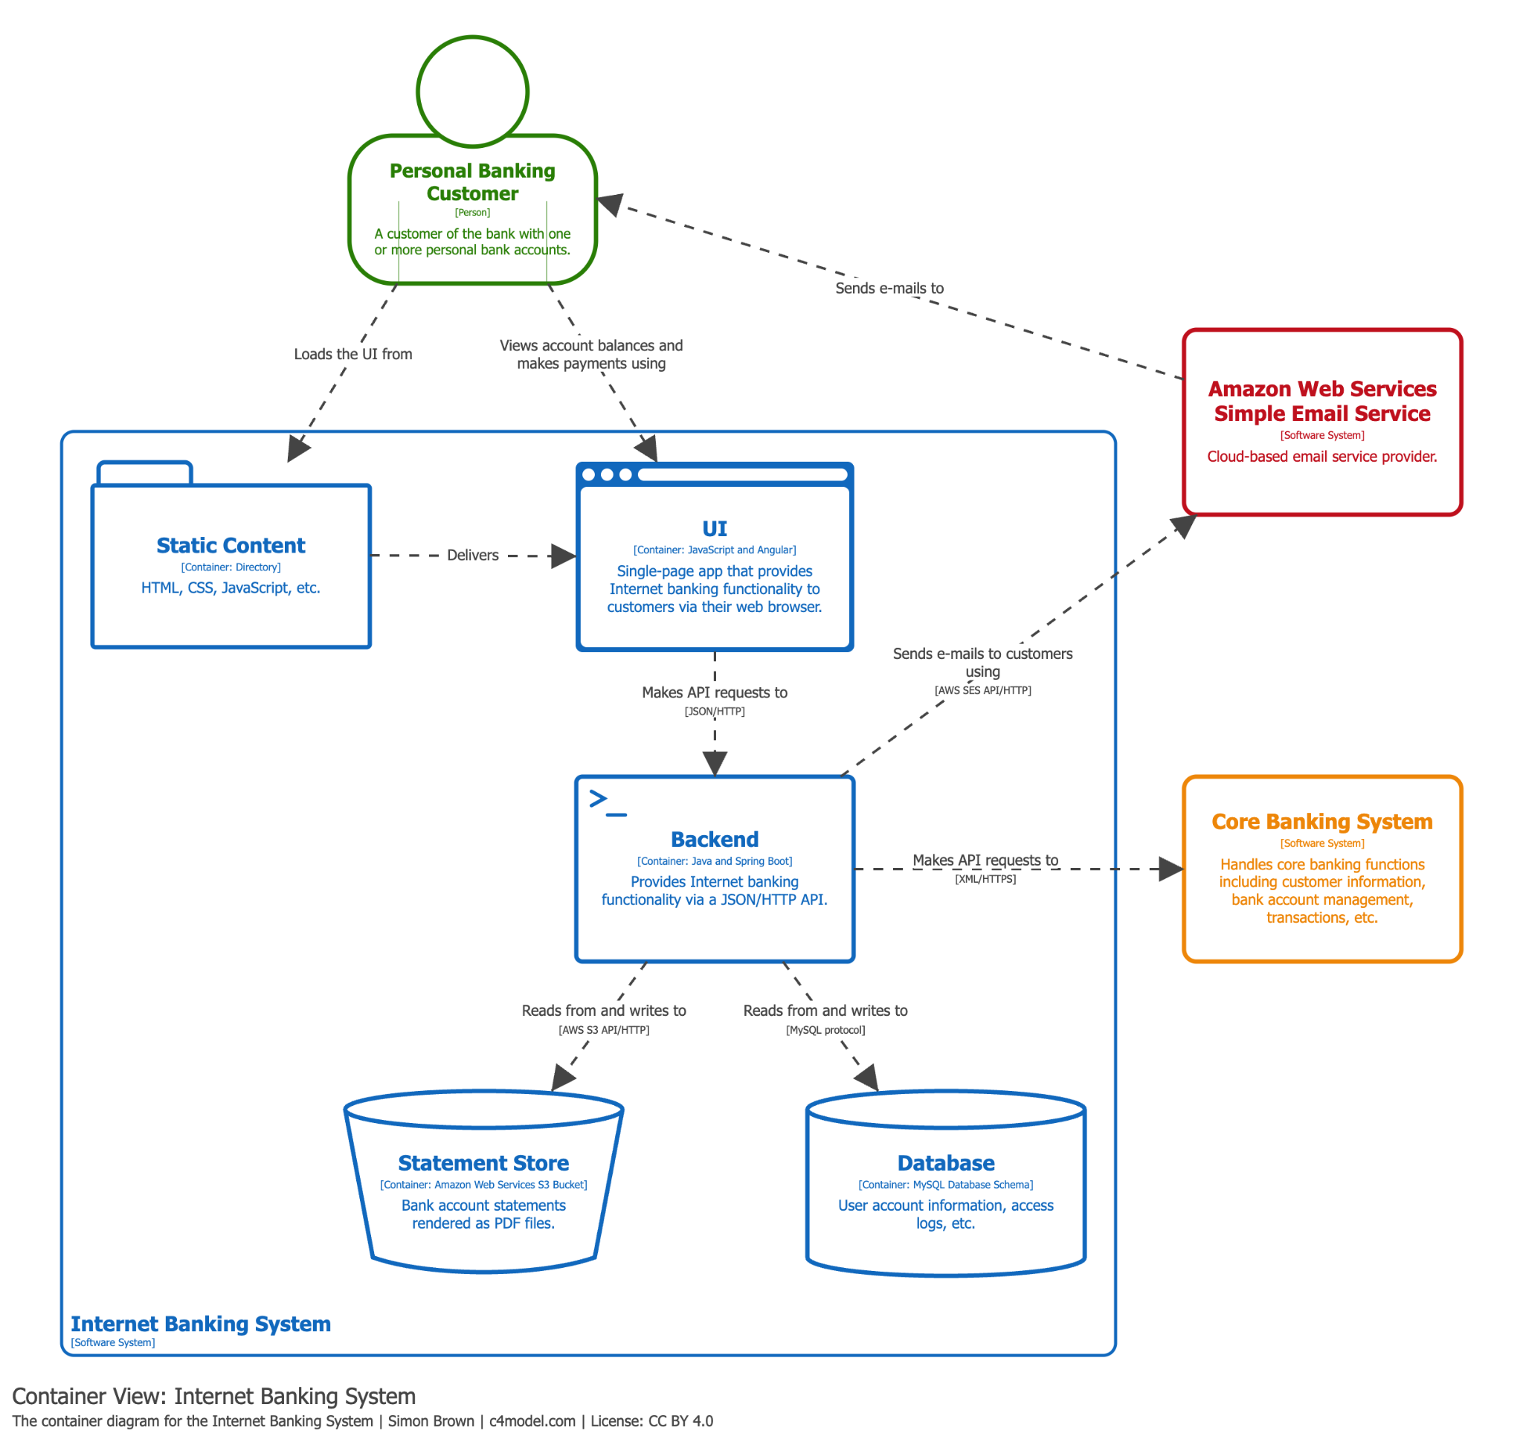
🗺️ C4 — L2: Container
Um zoom a mais — quais são as peças que compõem o sistema e como se comunicam?
Características do L2
L2 — Internet Banking
Público-alvo:
Dev, arquiteto, DevOps, SRE
Pergunta:
'De quais processos o sistema é composto?'
Container:
Web app, API, worker, banco, fila — qualquer processo que roda separado
Tecnologia:
Aparece aqui: Node.js, Postgres, RabbitMQ
Comunicação:
Protocolo explícito: HTTPS, gRPC, AMQP, SQL
Um por sistema:
Geralmente 1 diagrama por software system
📚 Brown, S. (2018). C4 Model — Level 2: Container Diagram. c4model.com/#Container

Slide 12
🗺️ C4 — L2: Container
📚 Brown, S. (2018). C4 Model — Level 2: Container Diagram. c4model.com/#Container

Slide 13
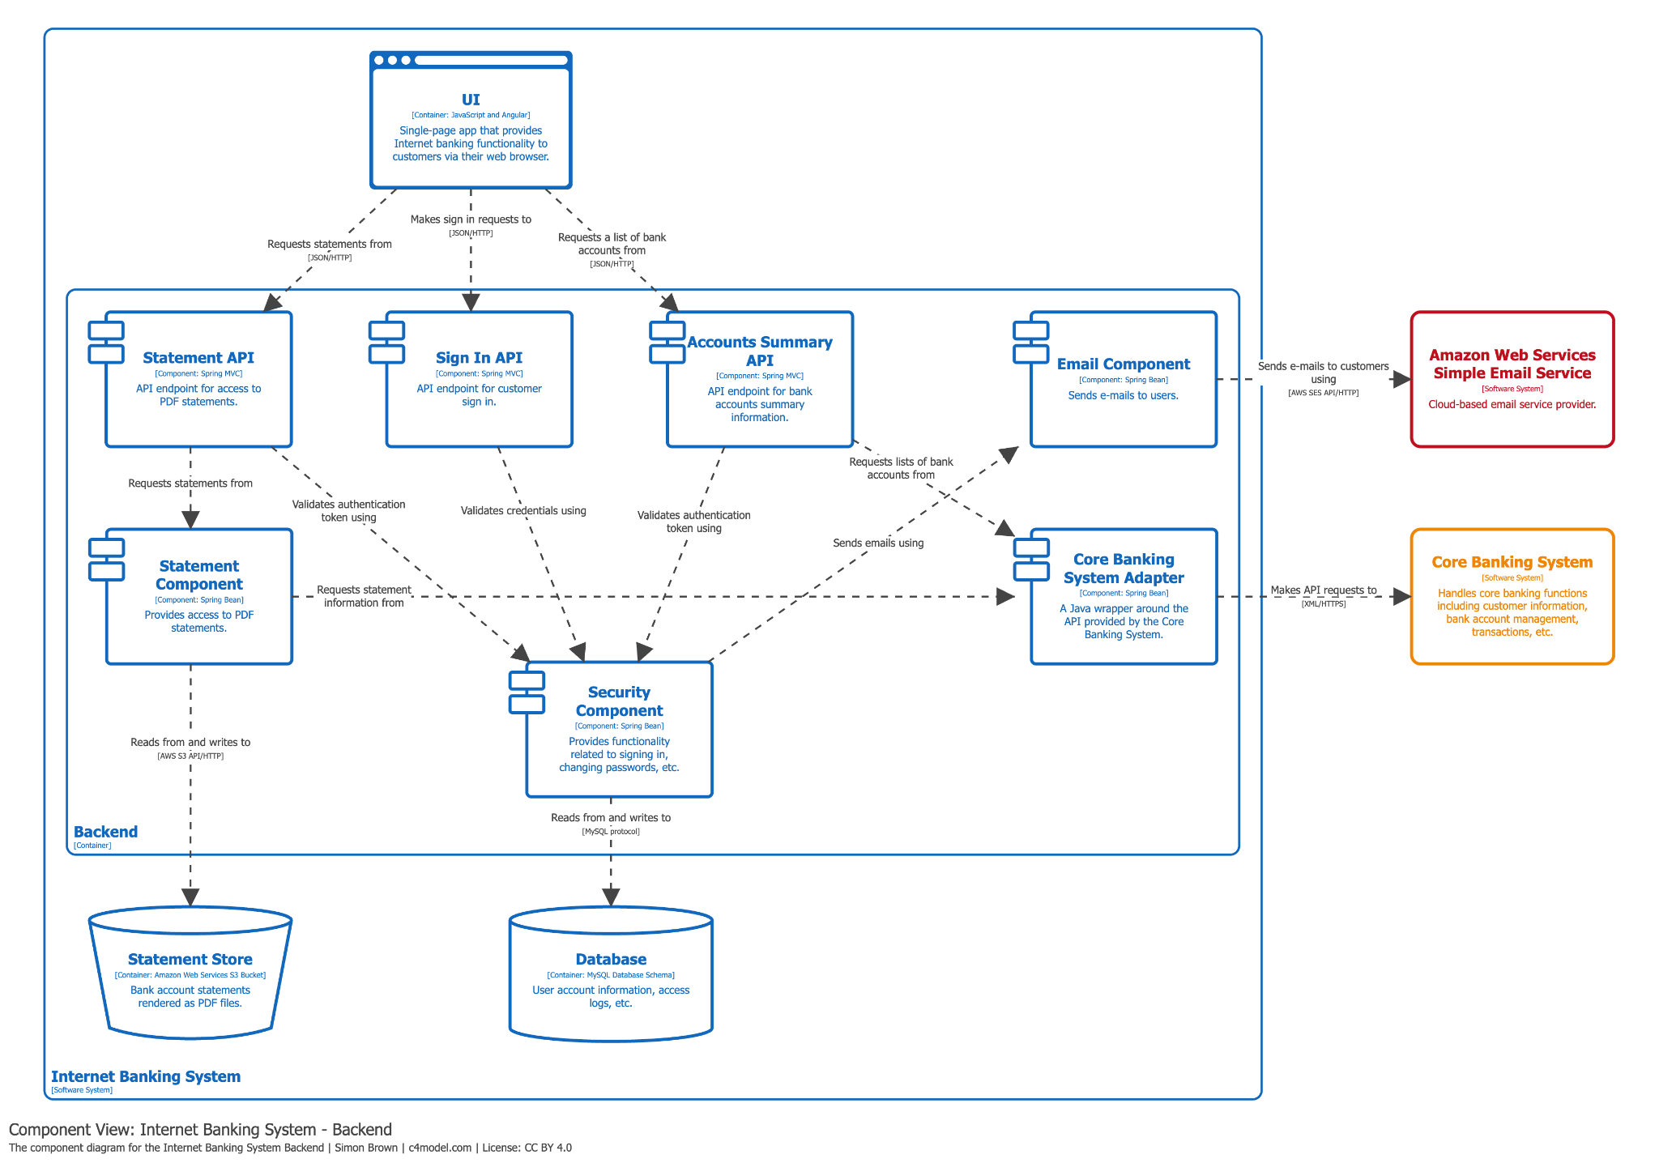
🗺️ C4 — L3: Component
Abrindo um container — como ele está organizado internamente em componentes?
Características do L3
L3 — Internet Banking
Público-alvo:
Desenvolvedor que vai trabalhar no container
Pergunta:
'Como o container está organizado internamente?'
Componente:
Controllers, Services, Repos, Validators, Publishers
Responsabilidade:
Cada componente tem uma responsabilidade única (SRP)
Frequência:
1 por container relevante — não para todos
Cuidado:
Desatualiza rápido — mantenha simples ou automatize
📚 Brown, S. (2018). C4 Model — Level 3: Component Diagram. c4model.com/#Component

Slide 14
🗺️ C4 — L3: Component
📚 Brown, S. (2018). C4 Model — Level 3: Component Diagram. c4model.com/#Component

Slide 15
🗺️ C4 — L4: Code
O zoom mais próximo — classes, interfaces, funções. E por que raramente deve ser feito à mão.
💡 'O L4 raramente é útil. Se você precisa dele, use uma ferramenta que o gere automaticamente do código-fonte.' — Simon Brown
O que é o L4
Por que raramente vale
Representa a implementação interna de um componente: classes, interfaces, herança, composição, funções. É o nível mais próximo do código-fonte.
O código muda constantemente. Um diagrama de classe feito manualmente fica desatualizado no próximo PR. O esforço de manutenção raramente compensa.
Quando faz sentido
Como fazer corretamente
Para algoritmos complexos, padrões de projeto que precisam ser comunicados ao time, ou durante a fase de design inicial de um componente crítico.
Use ferramentas que geram do código: PlantUML integrado ao build, Mermaid com classDiagram gerado via reflection, ou IDEs com exportação UML.
📚 Brown, S. (2018). C4 Model — Level 4: Code. c4model.com/#Code | Fowler, M. (2004). UML Distilled. Addison-Wesley.

Slide 16
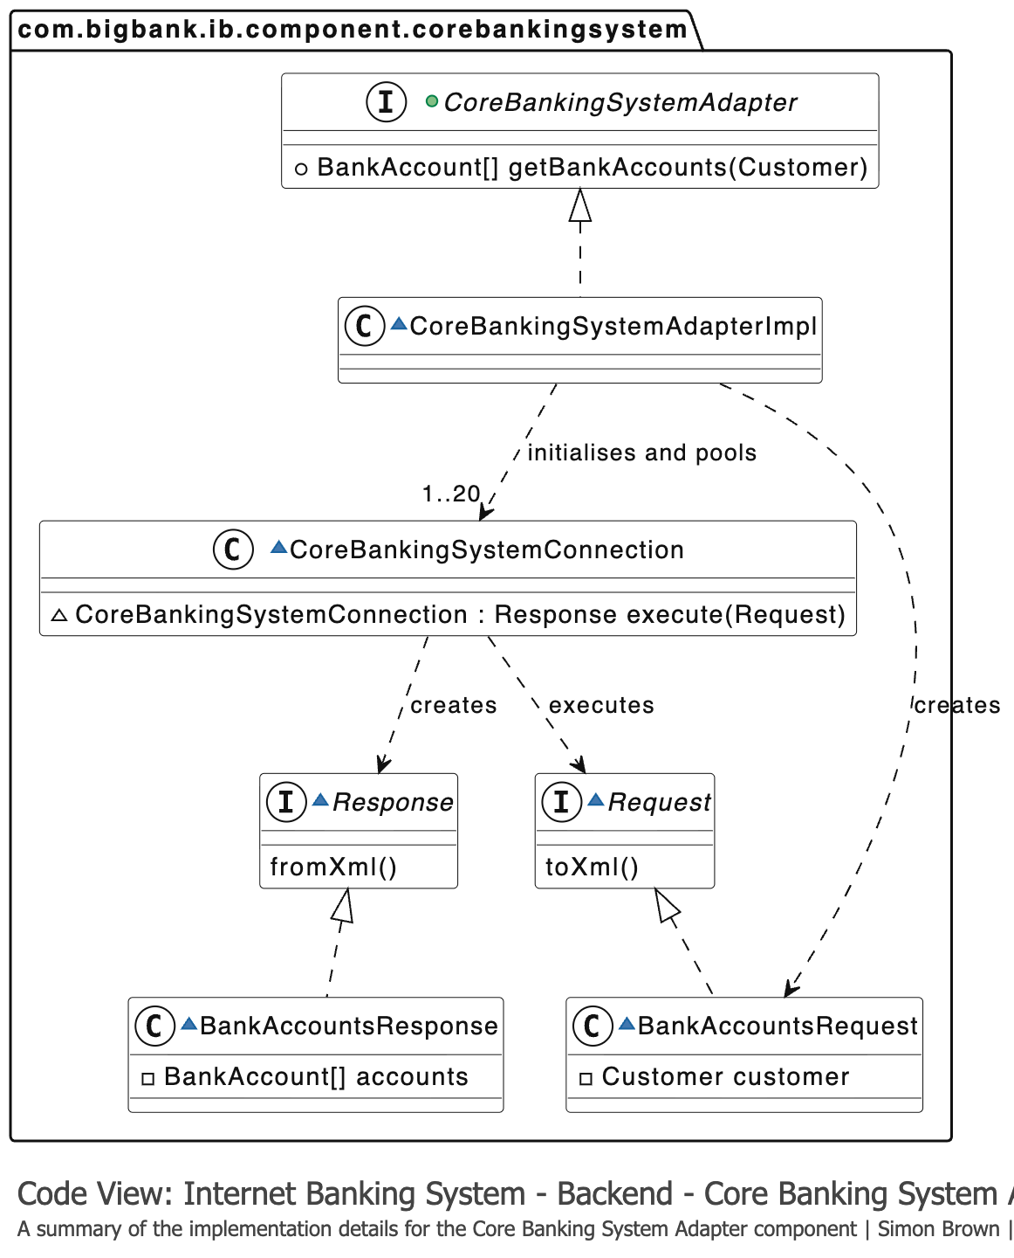
🗺️ C4 — L4: Code
📚 Brown, S. (2018). C4 Model — Level 4: Code. c4model.com/#Code | Fowler, M. (2004). UML Distilled. Addison-Wesley.

Slide 17
📝 ADR — O que é e por que usar?
Architectural Decision Records — registrar o porquê de decisões técnicas para o time do futuro
💡 'Um ADR não é burocracia. É uma carta para o time do futuro explicando o contexto que vocês tinham quando tomaram a decisão.' — Michael Nygard, 2011
Origem e propósito
Benefícios concretos
Proposto por Michael T. Nygard no artigo 'Documenting Architecture Decisions' (2011) no blog Cognitect.
A ideia central: capturar o contexto de uma decisão é mais valioso que capturar a decisão em si.
O formato MADR (Markdown ADR) foi padronizado por Olaf Zimmermann et al. (2020) como uma versão leve e diretamente utilizável em repositórios Git.
Empresas como Nubank, Spotify e ThoughtWorks adotam ADRs como parte obrigatória do processo de engenharia.
🧭 Onboarding acelerado
Novos engenheiros entendem o sistema lendo os ADRs — não perguntando para quem já saiu.
🔁 Fim das rediscussões
'Já discutimos isso. Veja o ADR-012.' Economiza horas de reunião.
⚖️ Trade-offs explícitos
A decisão inclui o que foi sacrificado. O time aceita conscientemente.
📊 Base para revisão
Quando o contexto muda, revise o ADR. Não porque é obrigatório, mas porque faz sentido.
📚 Nygard, M.T. (2011). Documenting Architecture Decisions. cognitect.com/blog | Zimmermann, O. et al. (2020). MADR. adr.github.io/madr

Slide 18
📝 ADR — Estrutura MADR (Markdown Any Decision Records)
Cinco seções que capturam tudo que o time do futuro precisa saber sobre uma decisão
1
Título + Status + Metadados
Título no formato 'ADR-NNN: Verbo + substantivo'. Status: Proposto → Aceito → Depreciado → Substituído. Data e autores são obrigatórios para rastreabilidade temporal.
2
Contexto
Descreve a situação que FORÇOU a decisão: pressão técnica, restrição de negócio, volume de dados, prazo. Neutro — sem julgamento. Responde: 'Por que tivemos que decidir isso agora?'
3
Decisão
Uma frase afirmativa clara: 'Adotaremos PostgreSQL como banco principal para pedidos.' Sem ambiguidade. Quem ler deve saber exatamente o que foi escolhido.
4
Consequências
(+) O que fica mais fácil com essa decisão?
(-) O que fica mais difícil ou qual o custo aceito?
Essas consequências são o compromisso do time — não surpresas futuras.
5
Alternativas rejeitadas
Qual opção B foi considerada e por quê foi descartada? Esta seção é a mais negligenciada e a mais valiosa — evita que o time de amanhã refaça a análise do zero.
📚 Zimmermann, O. et al. (2020). MADR Template v3.0. github.com/adr/madr | Keeling, M. (2017). Design It! Cap. 12. Pragmatic Bookshelf.

Slide 19
📝 ADR na Prática — ADR-003 Completo
Lendo um ADR real: PostgreSQL vs MongoDB para o sistema de delivery
docs/adr/ADR-003-banco-pedidos.md
# ADR-003: Usar PostgreSQL para armazenar pedidos
**Status:** Aceito | **Data:** 2024-03-15 | **Autores:** Time Backend
## Contexto
O DeliveryApp armazena pedidos com relações complexas: usuário → pedido → itens → restaurante → pagamento.
Precisamos de consistência forte — pedido não pode existir sem pagamento válido. Volume atual: 5k pedidos/hora.
## Decisão
Adotaremos PostgreSQL como banco principal para pedidos.
## Consequências
(+) ACID completo — pedido e pagamento em uma única transação atômica
(+) Time já conhece — onboarding zero, sem curva de aprendizado
(+) JOINs nativos facilitam queries de histórico do usuário
(-) Escala horizontal mais complexa — requer read replicas acima de 100k pedidos/hora
(-) Schema rígido — mudanças de campo exigem migration planejada
## Alternativas rejeitadas
- MongaoDB: schema flexível, mas sem ACID multi-documento confiável para pedidos financeiros
- DynamoDB: escala excelente, mas vendor lock-in AWS e curva de aprendizado alta para o time
## Links
- Substitui: ADR-001 (SQLite para o protótipo inicial)
- PoC de benchmark: /docs/poc/postgres-mongo-bench-2024-03.md
📚 Zimmermann, O. et al. (2020). MADR. adr.github.io/madr | Kleppmann, M. (2017). Designing Data-Intensive Applications. O'Reilly. Cap. 2.

Slide 20
👁️ Visões 4+1 — Conceito
Philippe Kruchten, 1995 — não existe 'a arquitetura do sistema', existem perspectivas diferentes do mesmo sistema
💡 'Toda arquitetura pode ser descrita por cinco visões concorrentes. Cada visão endereça um conjunto específico de preocupações.' — Philippe Kruchten, 1995
Origem e contexto
Por que 4+1 e não 4?
Publicado por Philippe Kruchten no artigo 'The 4+1 View Model of Architecture' no IEEE Software, novembro de 1995.
O modelo surgiu da observação de que diferentes stakeholders fazem perguntas diferentes sobre o mesmo sistema — e diagramas únicos não conseguem responder todas ao mesmo tempo.
A mesma ideia inspirou o C4 Model décadas depois. Ambos compartilham o princípio de 'diferentes visões para diferentes públicos'.
Amplo uso na indústria: IEEE Std 1471-2000 e ISO/IEC/IEEE 42010:2011 formalizam a abordagem de múltiplas visões arquiteturais.
O '+1' são os Cenários — casos de uso que atravessam todas as quatro visões.
Eles servem como o elemento que unifica o modelo: um cenário de 'usuário faz pedido' toca a visão lógica (quais classes participam?), a de processo (qual thread executa?), a física (em qual servidor?) e a de desenvolvimento (em qual módulo fica o código?).
Os cenários são a prova de que as visões são consistentes entre si — se uma visão não suporta um cenário, há uma lacuna arquitetural.
Na prática: use cenários de teste como os '+1' — eles já existem no seu backlog.
📚 Kruchten, P. (1995). The 4+1 View Model of Architecture. IEEE Software, 12(6), pp. 42-50. | ISO/IEC/IEEE 42010:2011.

Slide 21
👁️ As 4 Visões + Cenários
Cada visão responde um conjunto específico de perguntas para um público diferente
🧩 Visão Lógica
👤 Dev / Analista
⚙️ Visão de Processo
👤 Dev / Arquiteto
O que: Organização funcional do sistema.
Responde: Como a lógica está estruturada em classes, módulos e pacotes?
Artefatos: Diagramas de classe, pacote e sequência (UML).
O que: Comportamento em tempo de execução.
Responde: Como os processos se comunicam? Onde há concorrência e sincronização?
Artefatos: Diagramas de atividade, sequência com threads, state machines.
+1 Cenários
Casos de uso que validam
e unem as 4 visões.
🖥️ Visão Física
👤 DevOps / SRE / Infra
📁 Visão de Desenvolvimento
👤 Dev / Tech Lead
O que: Mapeamento software → hardware.
Responde: Em quais máquinas roda? Como os processos são distribuídos?
Artefatos: Diagrama de deployment (UML), topologia de rede.
O que: Organização do código-fonte.
Responde: Como o código está dividido em módulos, libs e repositórios?
Artefatos: Diagrama de componentes, estrutura de pacotes, dependências.
📚 Kruchten, P. (1995). The 4+1 View Model of Architecture. IEEE Software, 12(6). | Rozanski, N., Woods, E. (2011). Software Systems Architecture. Addison-Wesley.

Slide 22
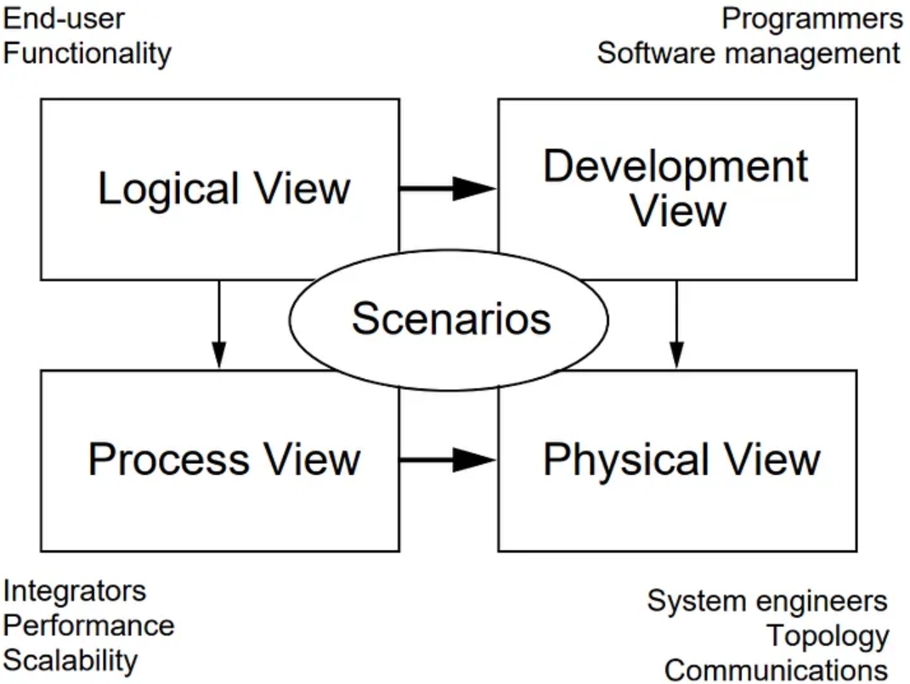
👁️ As 4 Visões + Cenários
📚 Kruchten, P. (1995). The 4+1 View Model of Architecture. IEEE Software, 12(6). | Rozanski, N., Woods, E. (2011). Software Systems Architecture. Addison-Wesley.

Slide 23
💻 Docs-as-Code — Documentação Versionada
Tratar documentação como código: no Git, revisada em PR, validada no CI, publicada automaticamente
💡 'Se a documentação não está no Git, ela não existe para o time. Docs-as-Code garante que doc e código envelhecem juntos.' — Anne Gentle, 2017
Pipeline de documentação:
✍️
Escreve
.md / .dsl
📤
git push
+ PR
🔍
CI: valida
links/DSL
📄
Gera
HTML/PDF
🚀
Publica
no Portal
→
→
→
→
Mermaid / PlantUML
Structurizr DSL
ADR + MkDocs
Diagramas em texto puro, versionados no Git e renderizados automaticamente no GitHub/GitLab. Ideal para fluxos, sequências e diagramas ER.
Ex: ```mermaid graph LR A-->B```
C4 Model como código. workspace.dsl no repositório, render via Docker local ou Structurizr Cloud. Validação automática de sintaxe no CI.
Gratuito via structurizr/lite no Docker Hub.
ADRs em Markdown em /docs/adr/. MkDocs gera site de documentação navegável. CI com mkdocs gh-deploy publica no GitHub Pages automaticamente.
📚 Gentle, A. (2017). Docs Like Code. Lulu Press. | Brown, S. (2022). Structurizr Lite. github.com/structurizr/lite | mkdocs.org

Slide 24
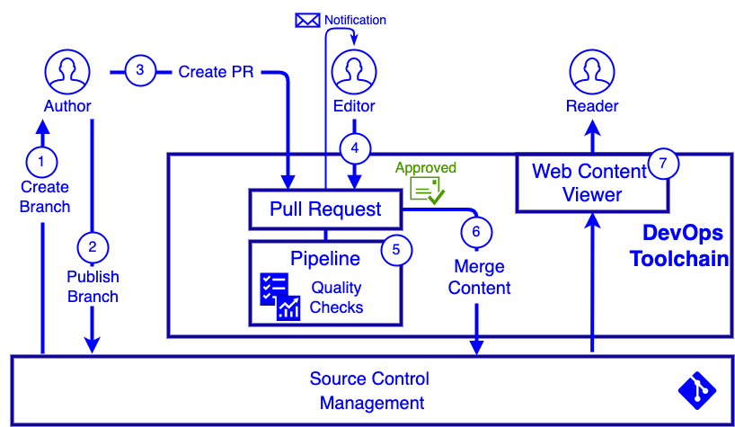
💻 Docs-as-Code — Documentação Versionada
📚 Gentle, A. (2017). Docs Like Code. Lulu Press. | Brown, S. (2022). Structurizr Lite. github.com/structurizr/lite | mkdocs.org

Slide 25
💻 Structurizr DSL — C4 como Código
workspace.dsl: o C4 inteiro em um arquivo de texto, versionado, validado e renderizado automaticamente
workspace.dsl — DeliveryApp completo
⚡ Como Rodar Localmente
workspace "DeliveryApp" "Sistema de delivery" {
1. Docker (gratuito):
model {
# Pessoas
docker run -it --rm \
-p 8080:8080 \
-v $(pwd):/usr/local/structurizr \
structurizr/lite
user = person "Usuário" "Faz pedidos via mobile"
# Software System (fronteira do L2)
delivery = softwareSystem "DeliveryApp" {
2. Acessa em:
webapp = container "React Native" "" "TypeScript"
http://localhost:8080
api = container "API Gateway" "" "Node.js"
orders = container "Order Service" "" "Python"
db = container "PostgreSQL" "" "Database"
queue = container "RabbitMQ" "" "Broker"
3. Edita o .dsl:
}
pagto = softwareSystem "Gateway Pagamento"
auto-refresh no browser
# Relacionamentos
user -> webapp "Faz pedido via"
4. Exporta:
webapp -> api "Chama" "HTTPS/JSON"
api -> orders "Roteia" "gRPC"
Menu → Export → SVG / PNG
orders -> db "Lê/Grava" "SQL"
orders -> queue "Publica evento" "AMQP"
}
views {
5. Versiona:
systemContext delivery "Ctx" { include * }
git add workspace.dsl
git commit -m 'docs: update C4'
container delivery "Containers" { include * }
}
📚 Brown, S. (2022). Structurizr DSL Language Reference. docs.structurizr.com/dsl | hub.docker.com/r/structurizr/lite

Slide 26
📚 Referências
Toda a bibliografia citada nesta unidade — livros, artigos e recursos online
Livros Fundamentais
• Brown, S. (2018). The C4 Model for Visualising Software Architecture. Leanpub. Disponível em: c4model.com
• Fowler, M. (2002). Patterns of Enterprise Application Architecture. Addison-Wesley.
• Rozanski, N. & Woods, E. (2011). Software Systems Architecture, 2ª ed. Addison-Wesley.
• Keeling, M. (2017). Design It! — From Programmer to Software Architect. Pragmatic Bookshelf.
• Kleppmann, M. (2017). Designing Data-Intensive Applications. O'Reilly Media.
Artigos e Papers
• Kruchten, P. (1995). The 4+1 View Model of Architecture. IEEE Software, 12(6), pp. 42–50.
• Nygard, M.T. (2011). Documenting Architecture Decisions. Cognitect Blog. cognitect.com/blog
• Zimmermann, O. et al. (2020). MADR — Markdown Any Decision Records, v3.0. adr.github.io/madr
• Bass, L., Clements, P. & Kazman, R. (2021). Software Architecture in Practice, 4ª ed. Addison-Wesley.
Normas e Padrões
• ISO/IEC/IEEE 42010:2011 — Systems and Software Engineering: Architecture Description.
• IEEE Std 1016-2009 — IEEE Standard for Information Technology — Software Design Descriptions.

Slide 27
📚 Referências
Toda a bibliografia citada nesta unidade — livros, artigos e recursos online
Recursos Online (gratuitos)
• c4model.com — Site oficial do C4 Model com exemplos e ferramentas.
• docs.structurizr.com — Documentação completa do Structurizr DSL.
• adr.github.io — Templates de ADR (MADR, Nygard e outros).
• martinfowler.com/architecture — Artigos de Martin Fowler sobre arquitetura.
• mkdocs.org — Ferramenta de Docs-as-Code.

Slide 28
Resumo — Unidade 2
📄
Doc ruim é pior que ausente. Os 3 anti-patterns: BDUF, doc fora de sincronia e decisão sem contexto. A solução para os 3 é Docs-as-Code + ADRs.
🗺️
C4 Model resolve 'um diagrama para todos': L1 para o CEO, L2 para DevOps, L3 para o dev backend. Cada zoom, um público, uma pergunta específica.
📝
ADR registra o porquê da decisão — contexto + alternativas rejeitadas. Sem isso, o time de amanhã refaz a mesma análise do zero em 6 meses.
👁️
Visões 4+1 (Kruchten, 1995): não existe 'a arquitetura'. Lógica, Processo, Física e Desenvolvimento são perspectivas diferentes do mesmo sistema.
💻
Docs-as-Code com Structurizr DSL e Mermaid transforma diagramas em código: versionado em Git, revisado em PR, publicado automaticamente no CI.
🏭
Nubank, Spotify e Mercado Livre usam ADRs e portais de documentação como parte do fluxo de engenharia — não como burocracia adicional.
Próximo: Unidade 3 — Camadas e Responsabilidades · Clean Architecture · DDD · Injeção de Dependência

